Slide 1

Приложение для онлайн физкультуры
SOK
Предлагаемая идея: разработать приложение, в котором можно будет настраивать график тренировок, фиксировать их прохождение и получать за это баллы, что позволит закрыть ФК без очного посещения
КОМАНДА #5

Slide 2
Актуальность проекта
ПОКАЗАТЕЛИ ПРОБЛЕМЫ
Неудобное расположение корпусов
Социофобия и стеснительность
1
4
Большие затраты временных ресурсов на путь туда и обратно
Снижение самооценки и мотивации
путем негативных сравнений
2
5
3
Ограниченная вместительность
корпусов

Slide 3
Проблема
Проблема клиента, которую вы решаете.
Почему существующих вариантов решения
не достаточно?
Из-за закрытия СОК’а уменьшилось количество спортивных секций, отчего студенты должны тратить много времени/сил/средств на дорогу до других мест проведения занятий по ФК.
В настоящее время эту проблему решают следующими способами: закрытие предмета абонементом, отчисление за неуспеваемость по физкультуре
Они неэффективны, потому что: =>
Альтернатива посещению спортивных комплексов одна - покупка абонемента в тренажерный зал.
Это:
дорого
зал может перестать удовлетворять потребностям
возможны накладки в работе организации

Slide 4
Решение
Что вы предлагаете, уникальные преимущества и выгоды для клиента.
Приложение для занятий онлайн физкультурой для студентов представляет собой удобный инструмент, который помогает студентам оставаться активными и здоровыми, предлагая им возможность заниматься физическими упражнениями и следить за своим физическим состоянием прямо из дома или из любого другого удобного места. Приложение позволяет пользователям выбирать из широкого спектра физических упражнений, тренировок и программ, которые соответствуют разным уровням физической подготовки, целям и предпочтениям.
Функциональные возможности:
Приложение записывает видео и отправляет его на сервер
Приложение при помощи компьютерного зрения анализирует движения студента и определяет их корректность а так же определяет личность студента.
Приложение позволяет учителю зайти в записи конкретного ученика и посмотреть их.
Вариант использования продукта:
Студент скачивает приложение. Регистрируется в нём при помощи своей учетной записи Тюмгу. Загружает свои фото и физические параметры. Выбирает удобный для себя план тренировок и в удобное время занимается перед камерой. Видео отсылается на сервер.
Движения студента анализируются при помощи ИИ. Так же после согласия ученика преподаватель может подключиться к сессии в прямом эфире и дать какие-то комментарии

Slide 5
Рынок
Рынок, на котором вы работаете, его объем, рост и уровень конкуренции.
Динамика рынка (с указанием источника):
Доля россиян, занимающихся спортом с той или иной периодичностью, выросла с 38% в 2006 году до 60% в 2018 году (По данным ВЦИОМ).
Опрос ВЦИОМ был проведен 16 августа, в нем приняли участие 1600 россиян в возрасте от 18 лет. Метод опроса — телефонное интервью по стратифицированной двухосновной случайной выборке стационарных и мобильных номеров.
Основные «игроки» на рынке:
Планируемая доля рынка: 30%
Zepp Life | Adidas training | Zoom | GymRuN | LMS

Slide 6
Бизнес-модель
Бизнес-модель – как вы зарабатываете или планируете.
Модель монетизации:
Монетизации нет
Возможность подписки для других университетов. (Независимых клиентов)
Модель предусматривает не разовую, а регулярную оплату за продукт — преимущественно ежемесячную. Такой способ монетизации используется СМИ, онлайн-кинотеатрами и музыкальными сервисами («Кинопоиск», Netflix, Spotify, «Яндекс.Музыка»), платформами ПО (Adobe), хостинг-провайдерами, HR-порталами, аналитическими платформами и так далее. Если у пользователя имеются стабильные затраты на удовлетворение конкретной потребности, подписка должна приносить ему выгоду в сравнении с отдельной покупкой — скидку, расширенный функционал и прочее. Для привлечения клиентов может использоваться бесплатный пробный период, демоверсия. Так же можно продавать подписку не отдельным студентам, а всему институту сразу, заключать соглашение с ними.
Стоимость для клиента:
Стоимость отдельным клиентам от 50 рублей в месяц(Институту от 100000 рублей в месяц) Каналами сбыта будут официальные площадки молодежки ТюмГУ и других студ.групп, рассылка по корпоративной почте
Маркетинговая стратегия:
Мы принесем пользователям возможность грамотно распределять свои временные ресурсы и привнесем в образовательную спортивную среду университета больше автономности.
Группы ВК, Телеграмм, официальные посты молодежи (реклама самого университета)
ТюмГУ, другие университеты и независимые клиенты будут нашими партнерами и клиентами.

Slide 7
Текущие результаты
Разработка концепция приложения, как продукта сбыта
Проведен конкурентный анализ
Построена бизнес модель
Проведен опрос ЦА
Проанализирован рынок сбыта
Составлен и рассчитан финансовый план
Проект готов к реализации, при поступлении средств.

Slide 8

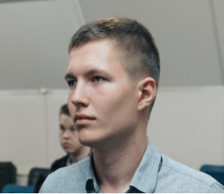
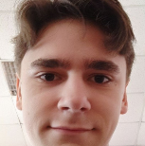
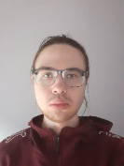
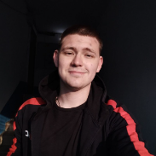

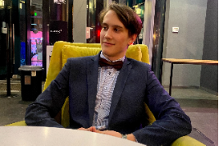

Команда
Ключевые члены ваше команды (CEO, CTO и СMO), опыт и компетенции;
Кочеров Олег
Павел Слепов
Влад Кобелев
Сидоркин Алексей
Руководитель проекта, идейный вдохновитель, технический специалист
Разработчик нейросети
Программист, технический специалист
PR-менеджер
Ефремов Владислав
Сизиков Вячеслав
Бандуил Дмитрий
Программист, технический специалист
Тестировщик, технический специалист
Разработчик нейросети

Slide 9
Планы развития
Планы развития, потребности и предложение для того, кому вы адресуете презентацию.
Проект целесообразен для реализации по следующим причинам:
реализуемо современными технологиями
экономия времени преподавателей и студентов
упрощение занятий физкультуры
технологическое решение проблемы двигает вперед человечество
адекватное количество требуемых ресурсов
В среднесрочной перспективе (3-5 лет) мы планируем…
развивать приложение
шире распространить использование приложения в вузах и для самостоятельного обучения
Реализация собственными силами:
Нет, у команды недостаточная квалификация
Для реализации данного проекта нашей команде необходимо повысить квалификации по направлениям : “ Компьютерное зрение” и “Анализ больших данных”
Проект "Онлайн физкультура" представляет собой инновационное приложение, созданное специально для студентов нашего Вуза.
Это интерактивная платформа, которая обеспечивает удобный доступ к разнообразным физическим упражнениям, тренировкам и занятиям прямо из удобством своего смартфона.
Наше приложение не только позволяет поддерживать физическую форму студентов в необычных условиях, но и предлагает возможность общаться с тренерами и другими студентами, создавая виртуальное сообщество, наполненное взаимодействием и мотивацией.
Благодаря проекту "Онлайн физкультура", мы стремимся преодолеть границы времени и места, предоставляя студентам возможность заботиться о своем физическом и психологическом благополучии, повышать энергию и повышать эффективность обучения.

Slide 10
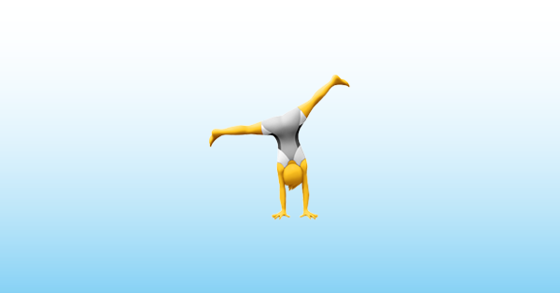
Контакты
Сайт SOK.UTMN.RU
Телефон +7 (965) 838-41-57
email stud0000280842@study.utmn

